Slide 1
Analiza statystyczna
Haleta uladzimir 2dr

Slide 2
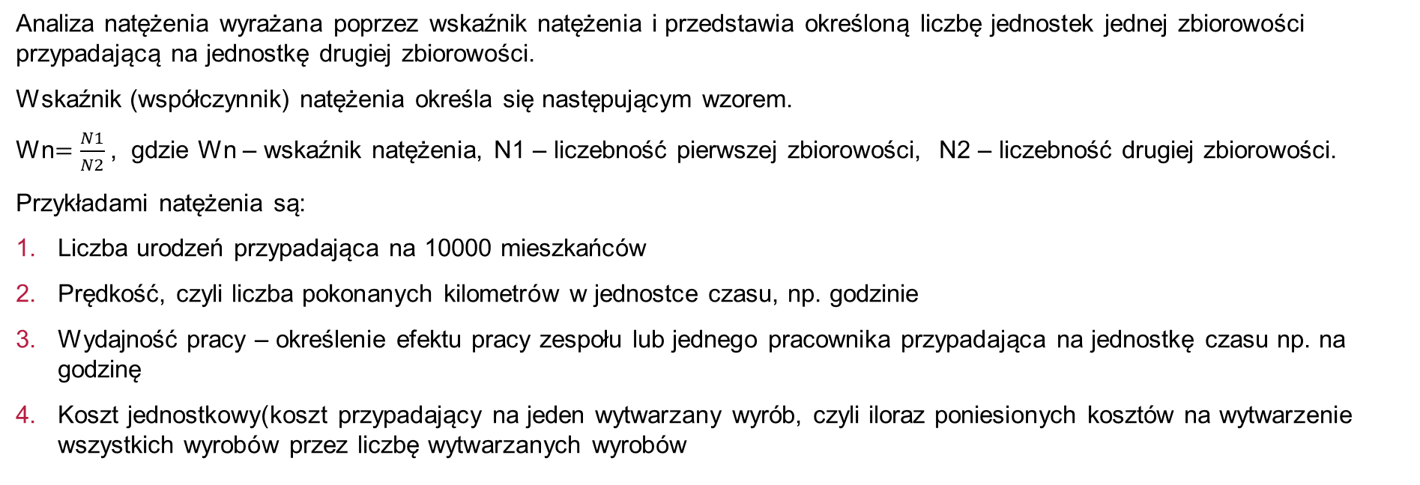
Analiza natężenia
Analiza natężenia wyrażana poprzez wskaźnik natężenia i przedstawia określoną liczbę jednostek jednej zbiorowości przypadającą na jednostkę drugiej zbiorowości.
Wskaźnik (współczynnik) natężenia określa się następującym wzorem.
Wn$=\frac{N1}{N2}$ , gdzie Wn – wskaźnik natężenia, N1 – liczebność pierwszej zbiorowości, N2 – liczebność drugiej zbiorowości.
Przykładami natężenia są:
Liczba urodzeń przypadająca na 10000 mieszkańców
Prędkość, czyli liczba pokonanych kilometrów w jednostce czasu, np. godzinie
Wydajność pracy – określenie efektu pracy zespołu lub jednego pracownika przypadająca na jednostkę czasu np. na godzinę
Koszt jednostkowy(koszt przypadający na jeden wytwarzany wyrób, czyli iloraz poniesionych kosztów na wytwarzenie wszystkich wyrobów przez liczbę wytwarzanych wyrobów

Slide 3
Przykład wskaźnika natężenia
Firma posiada 2 sklepy. W sklepie A zatrudnionych jest 3 sprzedawców w pełnym wymiarze gdzie w 2 sklepie B zatrudnionych jest 6 sprzedawców w pełnym wymiarze i 1 w połowie wymiaru czasu pracy. Proszę ustalić, który ze sklepów osiągnął większą wydajność pracy jeżeli w badanym okresie przychody ze sprzedaży w sklepie A wyniosły 210000 zł a w sklepie B 482950 zł.
Odp. Wyższa wydajność pracy jest w sklepie B.
Sklep A | Sklep B
N1 = 210000 N2 = 3 Wn = 210000/3=70000 zł | N1 = 482950 N2 = 6,5 Wn = 482950/6,5=74300 zł

Slide 4
Ćwiczenie do wykonania
Proszę ustalić koszt (w zł) przypadający na 1 zł sprzedaży jeżeli:

